Slide 1
Aquitaine
Un region de France
By Andrea Harris

Slide 2
Les départements
Le Département Dordogne
Le Département Gironde
Le Département Landes
Le Département Lot-et-Garonne
Le Département Pyrénées Atlantiques

Slide 3
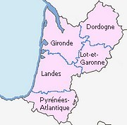
Une carte d’Aquitaine

Slide 4
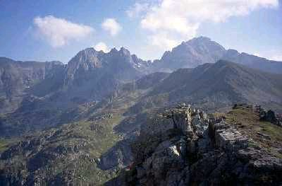
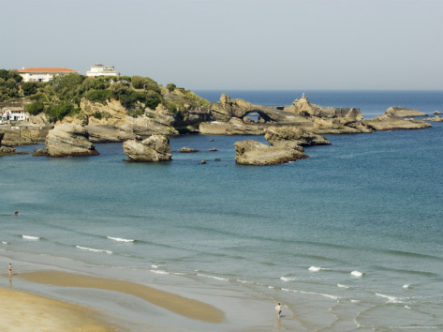
La géographie
Dans le sud de la France, sur la côte de l'Océan Atlantique
Des plages, des rivières, et les montagnes pyrenees

Slide 5
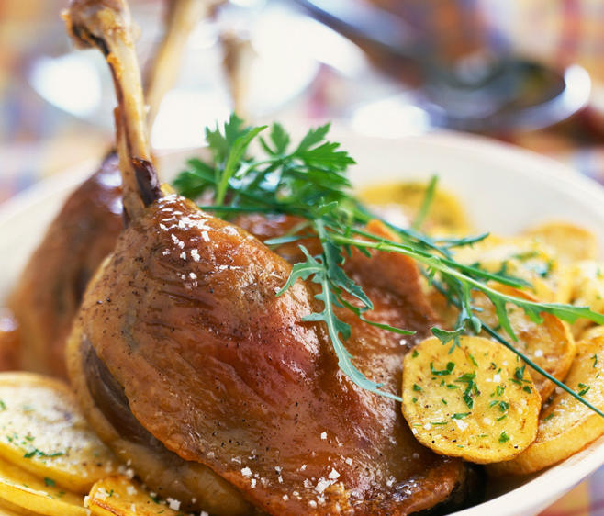
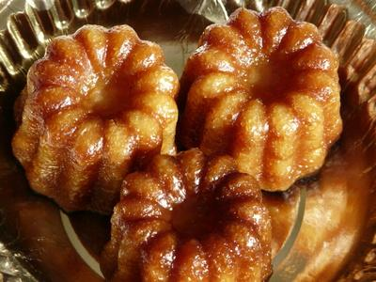
La nourriture
Confit Canele

Slide 6
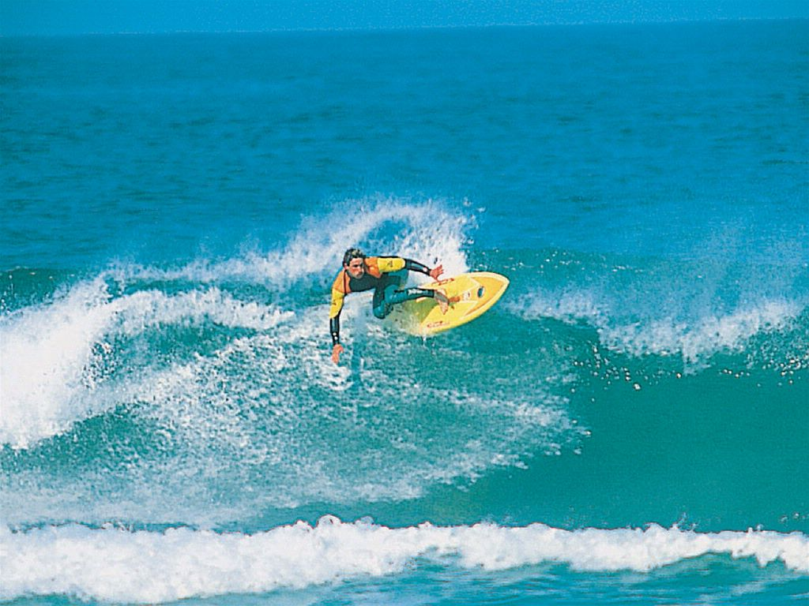
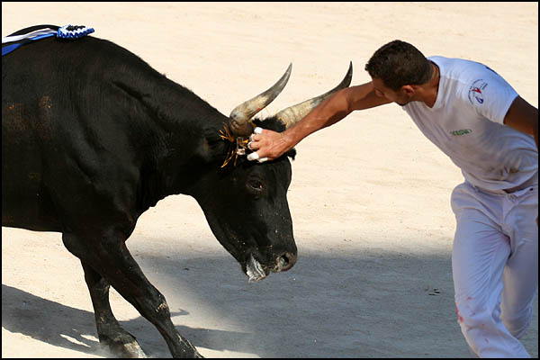
Les sports
Les sports natiques
Le rugby
Les courses de taureaux
Le basketball

Slide 7
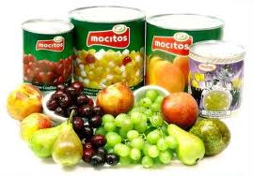
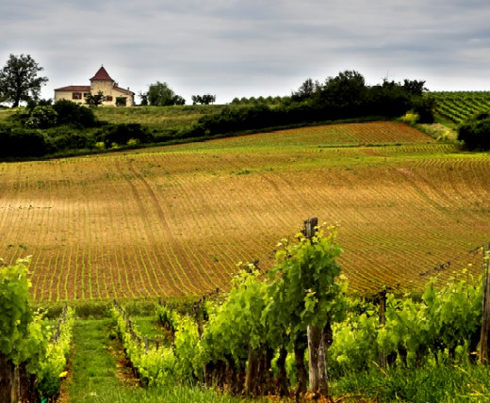
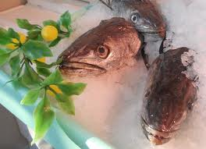
L’economy
L’agriculture est très importante

Slide 8
Une légende
On his quest, Hercules met Pyrène and they fell in love
He left to finish his quest and Pyrène ran away in grief
She died of exhaustion; and when Hercules came to save her he was too late
So, he made her a tomb so big it became the Pyrenees Mountains

